Slide 1
２班 卒業制作プライベートクラウド（仮称）

Slide 2
背景
サーバーや使わなくなったPCなど、マシンリソースはあるが、
活用できていない人間がいる
技術の進歩により、比較的簡単にクラウドが構築できる時代になったため
サーバーを用意して遊んだり、試したいことがある人も増えているが
パブリッククラウドは高額で手が出せない人間もいる ←こういう人を幸せにしたい
また、いざ使ってみようとしても、現在ネットに出回っている説明書等のドキュメントが英語、もしくは翻訳精度の甘い文書ばかりでつまずきやすい ←日本語ユーザーにわかりやすいドキュメントの整備が不可欠！

Slide 3
本ソフトウェアを導入することによって
提供可能になるサービス
・1.仮想コンピューティング環境の提供(Like IaaS)
→GUIから仮想マシンを作成、予め用意されたイメージを利用して高速に構築など、
パブリッククラウドで提供されているような仮想コンピューティング環境を提供できるサービス
リモート環境への公開経験は、就職活動においても大きなアドバンテージとなるはず
=>学校で使えるリソースではスペックが不足する作業をしたい人のために
・2.ポートフォリオ公開環境の提供(Like SaaS)
→就職活動の際に必要となる、学生の成果物や経歴をアピールするためのポートフォリオを公開できるサービス
簡単に自分の開発したソフトウェアやシステムを公開し、採用担当者へアピールできる
=>就職活動で自分のことをアピールしたい学生のために
・3.ゲームサーバー作成機能の提供(Like PaaS)
→Minecraft、PalWorld、Arkなど、マルチプレイ時に専用のサーバーが必要なゲームがある
このようなゲームをプレイするためのサーバーを、簡単に構築、実行できるサービスの提供
また、これを通してサーバー構築、開発への興味を深め、より深い学習につながる
=>マルチプレイをしてみたいが、ホスティングサービスは高額でできない人のために

Slide 4
機能
仮想マシン構築、実行、運用機能
プライベートネットワーク環境を提供し、予め用意されたUbuntu、DebianなどのOSイメージをもとに、
割り当てるメモリ数、仮想CPU数、導入ミドルウェア、VGPUの割り当て数を指定して、仮想マシンを構築できる機能
クラウド環境運用支援機能
クラウド環境を構築するにあたって運用を支援し容易にする
物理マシンを増やしたときに特段の操作を必要とせずにクラスタに追加する機能など
ポートフォリオ公開環境構築機能
WordPress + MySQL環境をベースに学生向けポートフォリオの作成に特化した環境を構築、提供する機能

Slide 5
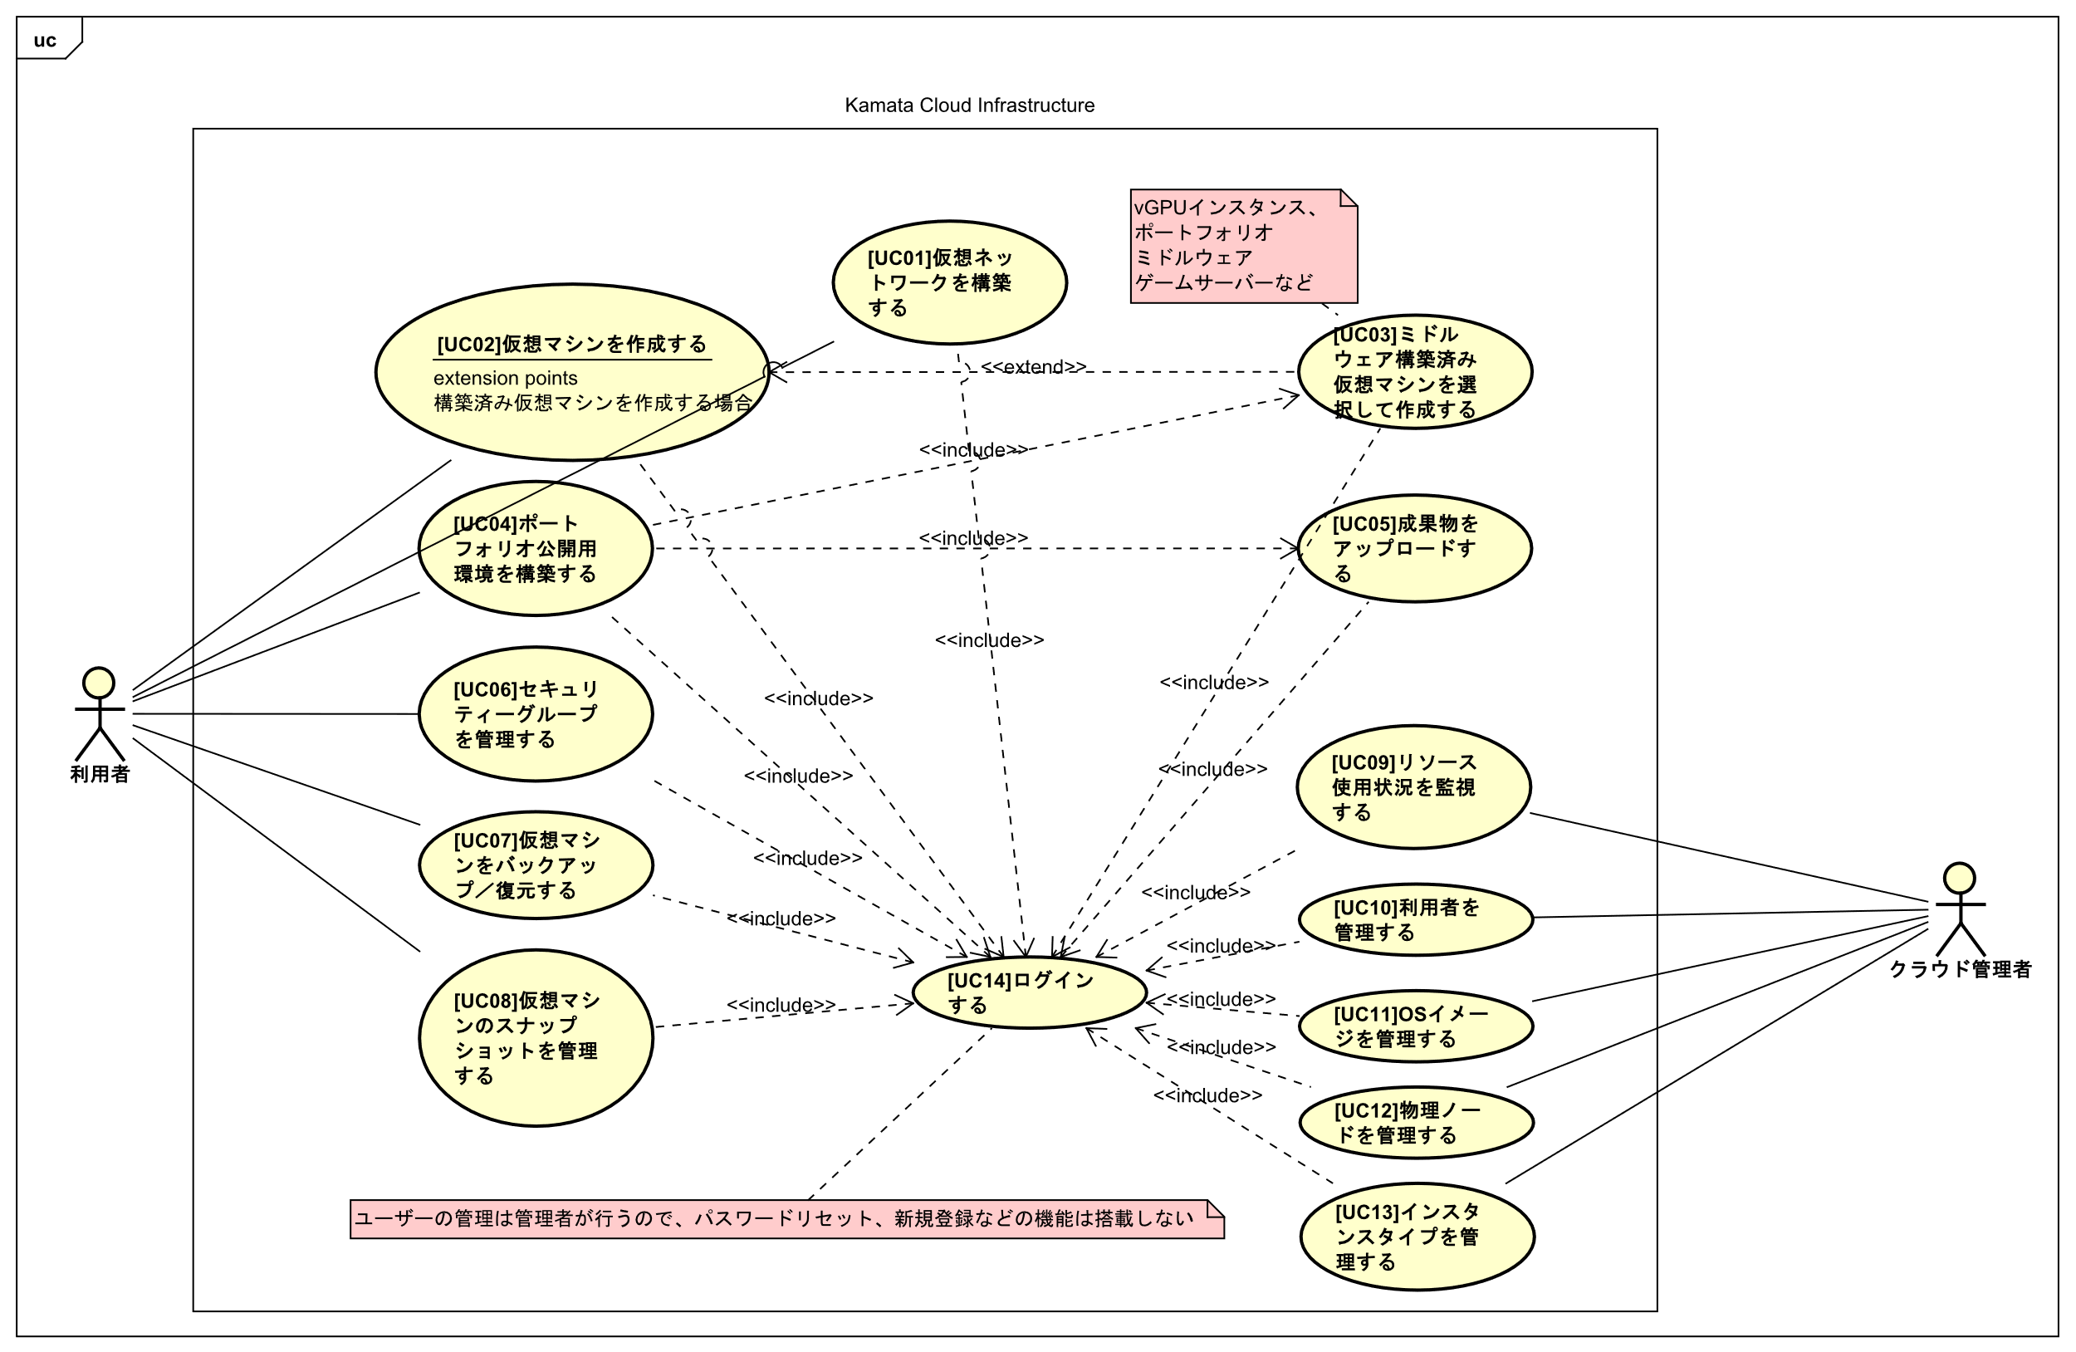
ユースケース図

Slide 6
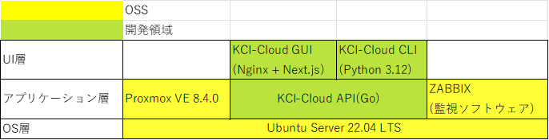
ソフトウェア構成図

Slide 7
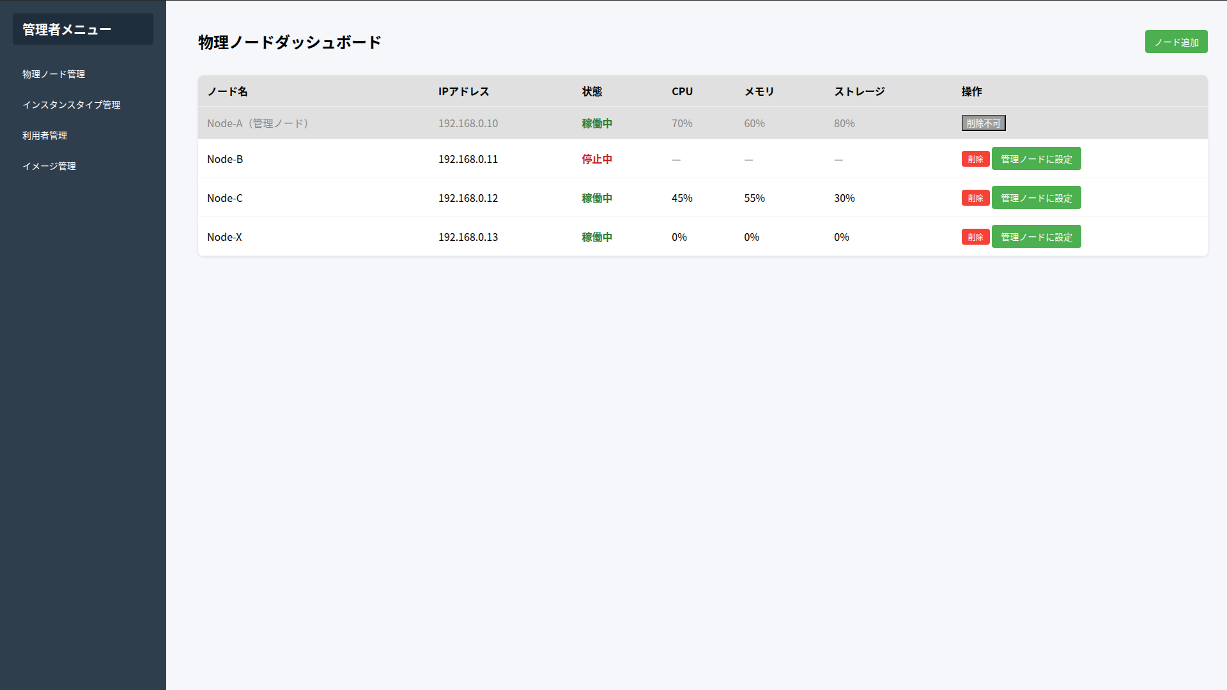
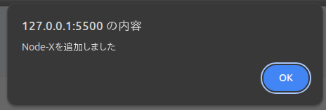
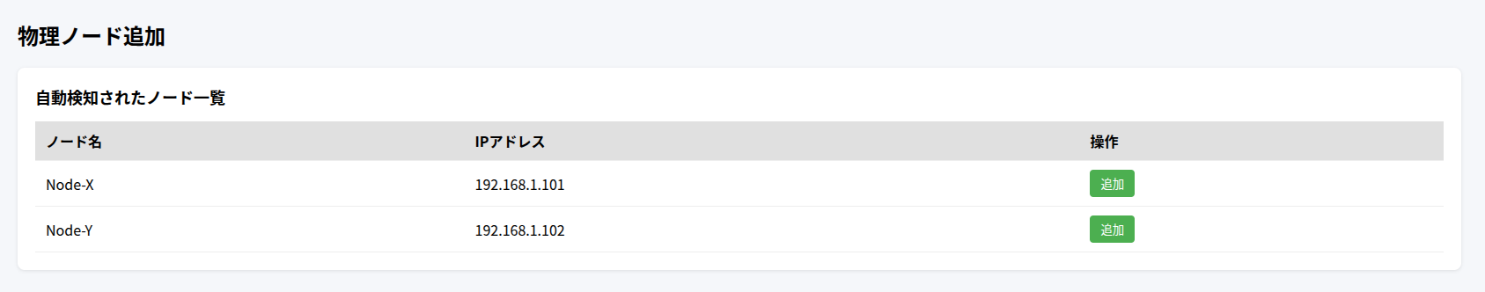

Slide 8
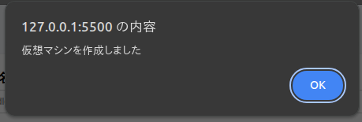
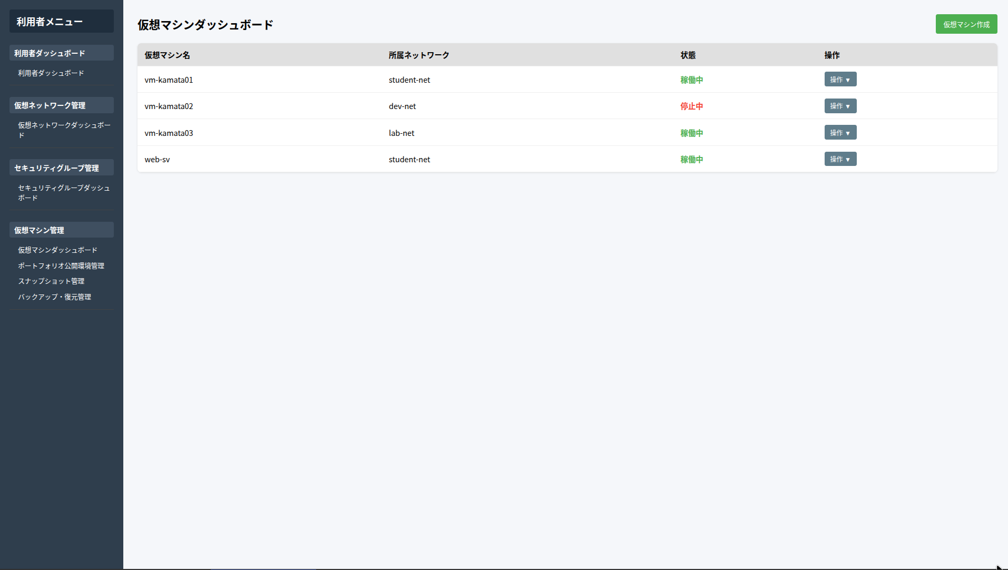
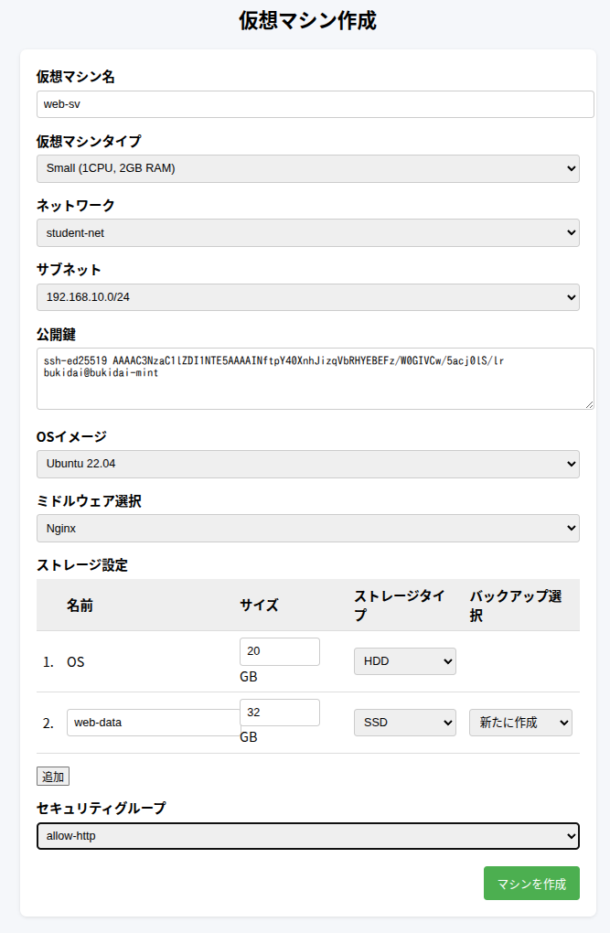

Slide 11
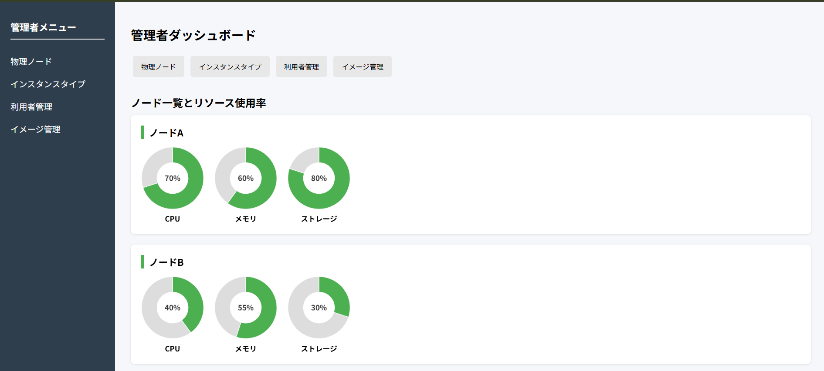
画面レイアウト 管理者用ダッシュボード画面

Slide 12
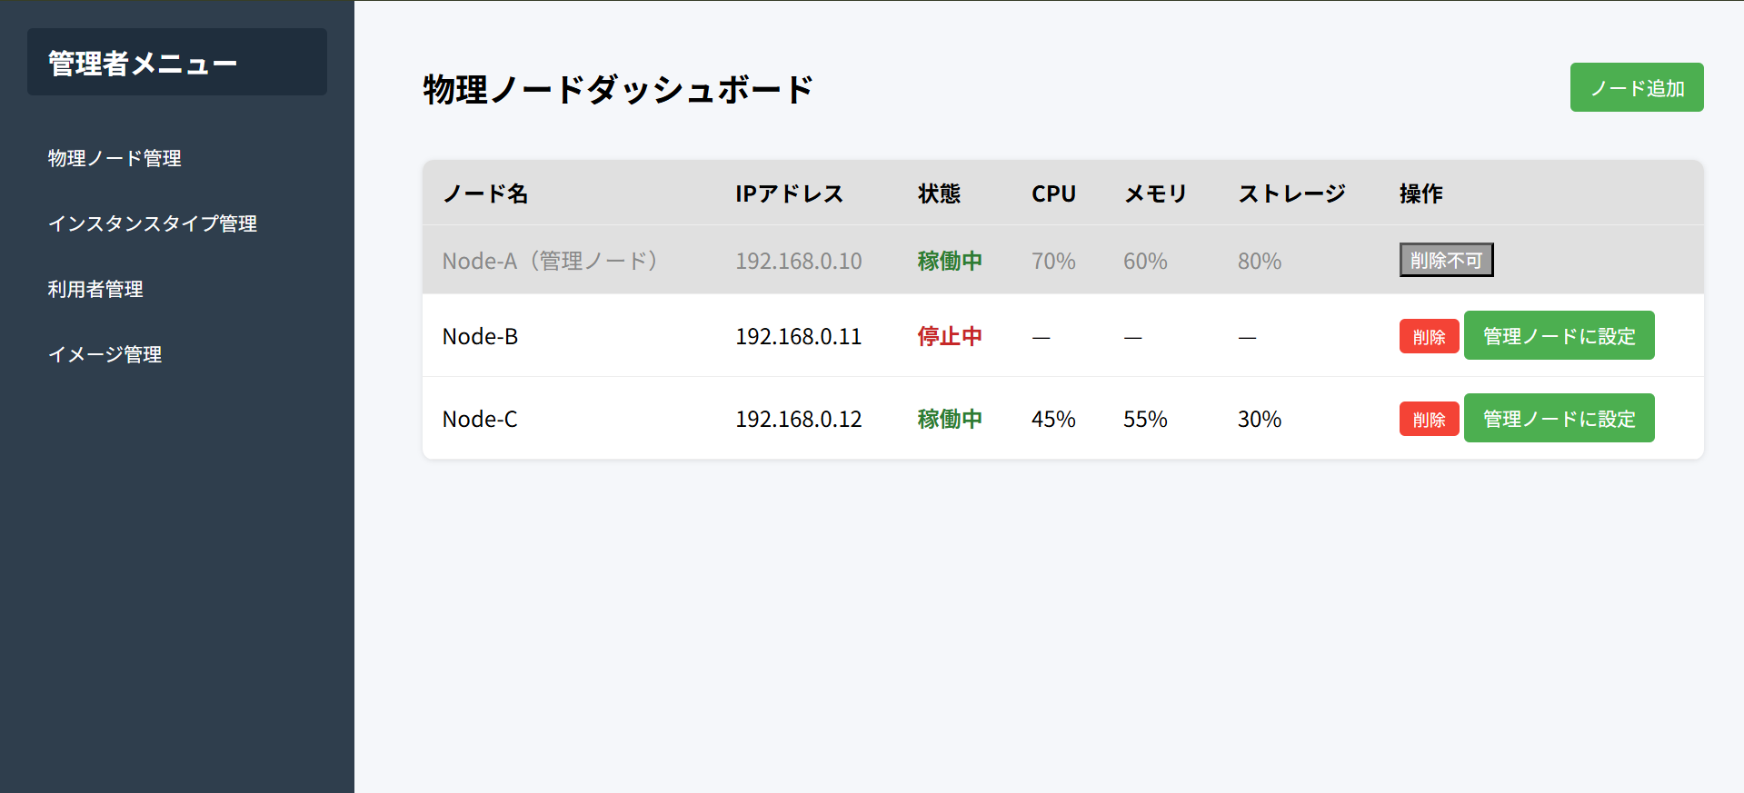
画面レイアウト 物理ノード関連ダッシュボード画面

Slide 13
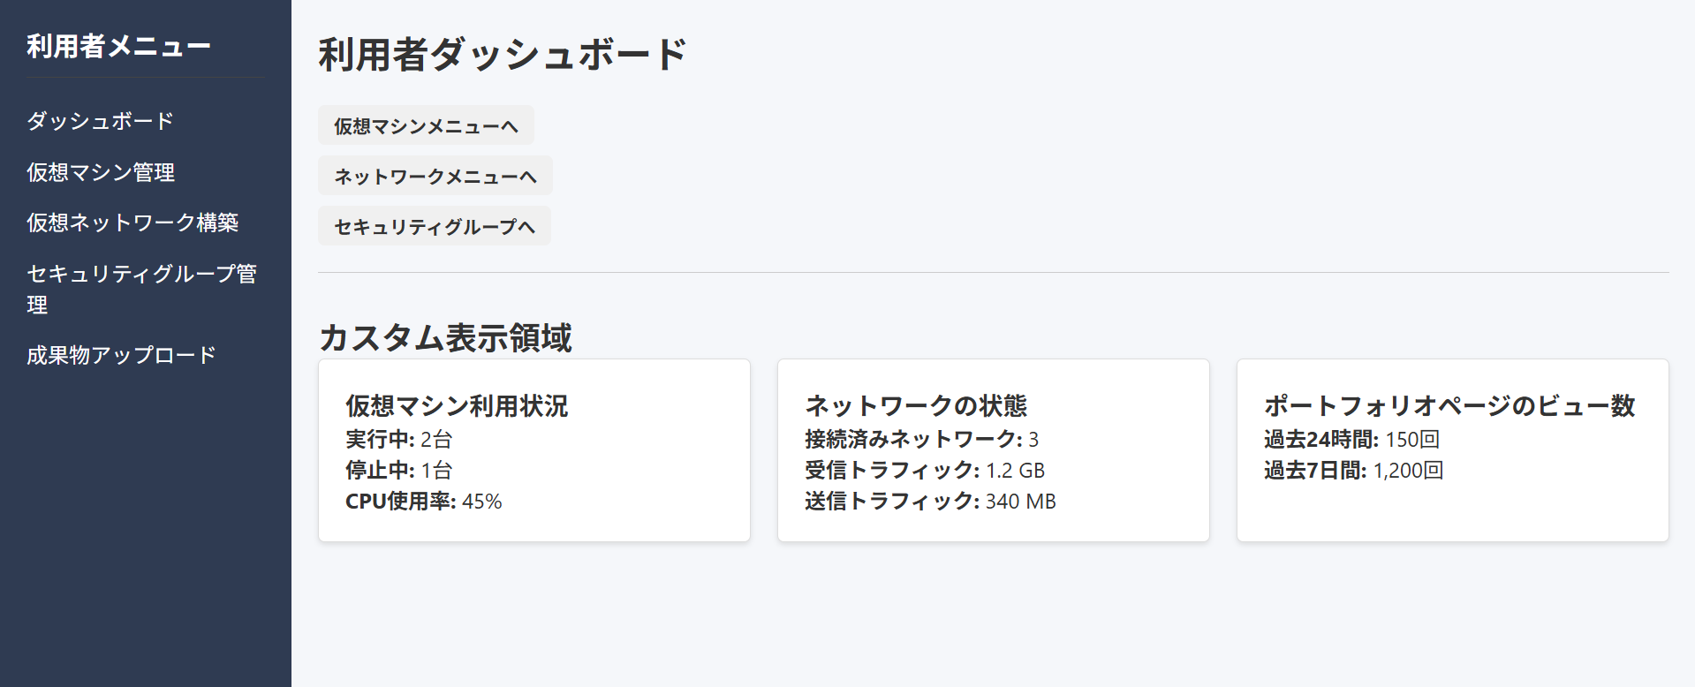
画面レイアウト 利用者用ダッシュボード画面

Slide 14
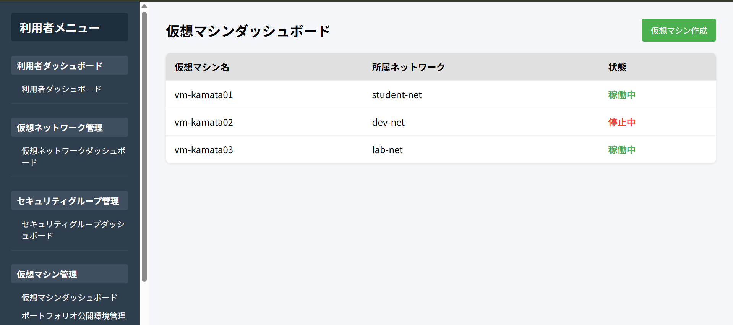
画面レイアウト 仮想マシン管理ダッシュボード画面

Slide 15
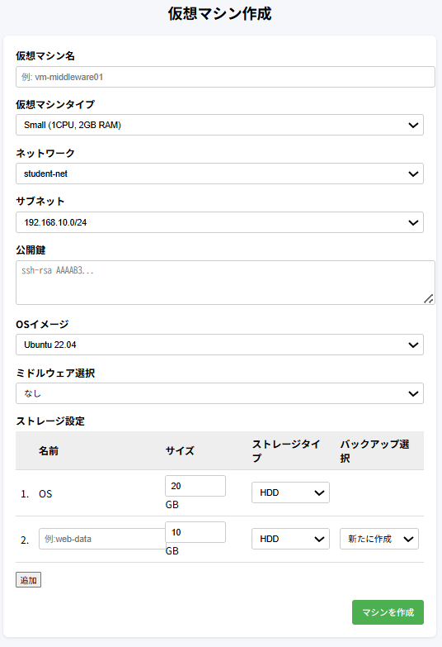
画面レイアウト 仮想マシン作成画面

